Slide 1
Команда “Интеграция”
KION Player Plus

Slide 2

KION Player Plus
Расширяем границы плееров, позволяя пользоваться им каждому.
При разработке веб-сервиса мы разработали дополнительный функционал для людей с такими особенностями, как:
Дальтонизм
Эпилепсия
Расстройства аутистического спектра
Синдром дефицита внимания
Слабая психика

Slide 3
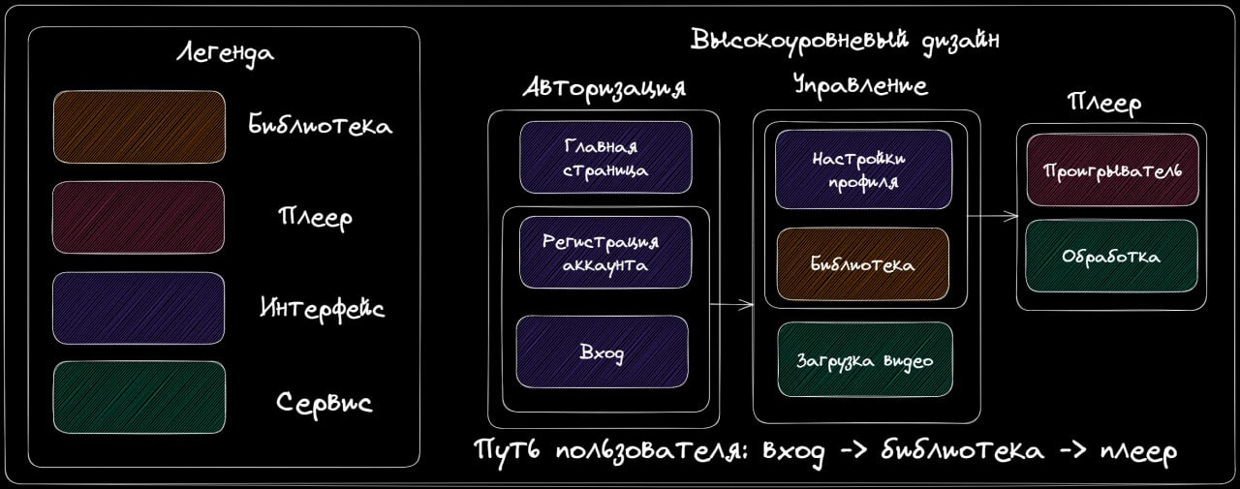
Вид сервиса
Notes:
Д

Slide 4
Как именно мы подумали о наших пользователях с особыми потребностями?

Slide 5
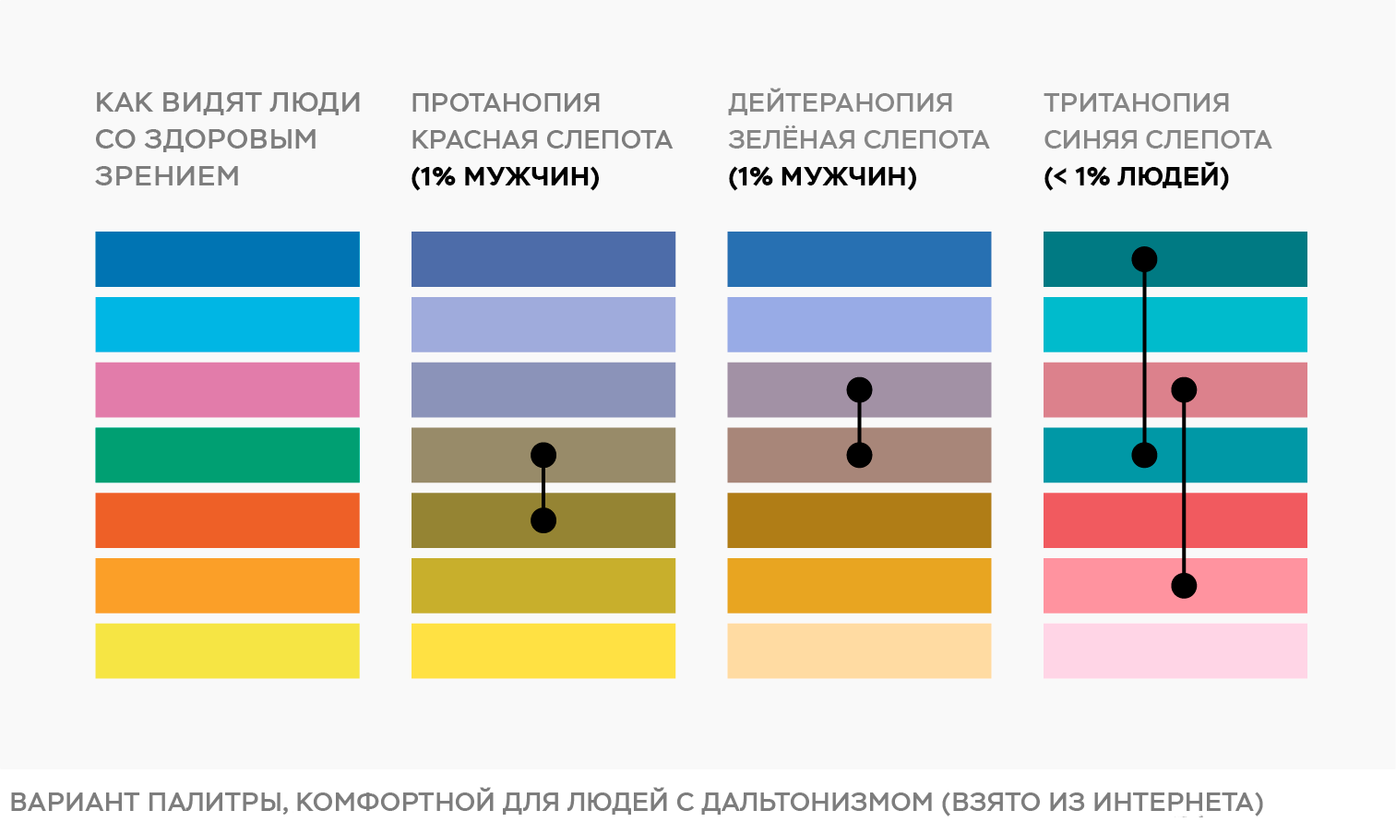
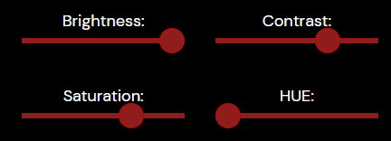
Дальтонизм
Отказались от похожих цветов в интерфейсе, изучив наших пользователей, только красный, черный и белый.
Создали интерфейс для управления яркостью, контрастом, насыщенностью и специальным параметром “HUE”, благодаря которому пользователь может сдвинуть цветовой спектр так, чтобы он мог различать цвета

Slide 6
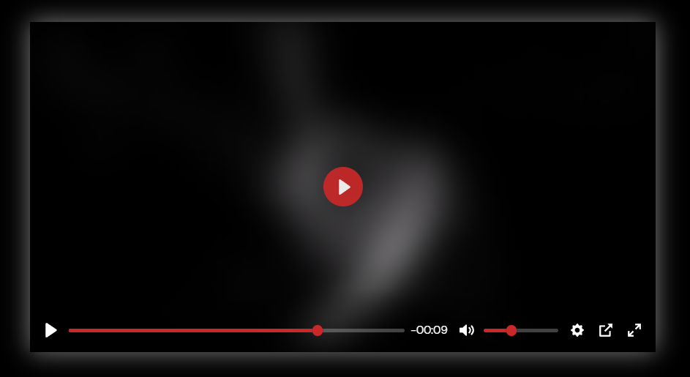

Эпилепсия
Разработан детерминированный алгоритм, анализирующий видеоряд на наличие быстрых и ярких движений. После происходит размытие таких сцен с сохранением звукового ряда.

Slide 7

Расстройства аутистического спектра и
синдром дефицита внимания
Это два различных неврологических расстройства, которые могут повлиять на способность человека к концентрации внимания и общению.
Наш алгоритм учитывает потребности пользователей в нестандартной скорости воспроизведения видео, чтобы сделать просмотр фильмов более приятным и комфортным.

Slide 8
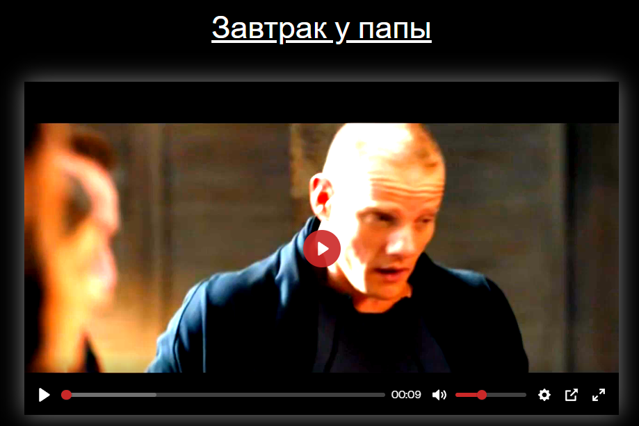

Слабая психика
К данной группе можно частично отнести людей, страдающих расстройством личности, тревожности, и др. В том числе детей. Мы разработали нейросетевую zero-shot систему, позволяющую по заданному критерию искать недопустимые для просмотра сцены и замазывать их. На данный момент отсеивается “недетский контент”. В приложенном видео можно увидеть, как это работает.

Slide 9
Далее мы немного расскажем о других особенностях нашего решения

Slide 10
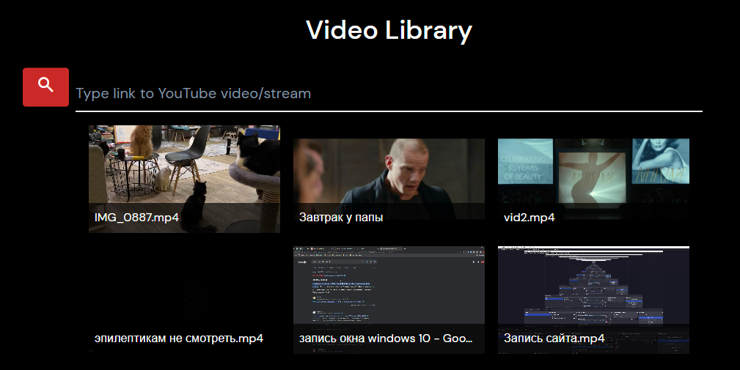
Экономное хранение
Все вышеперечисленные модернизации видео не хранятся как дубликаты, а хранятся в специальном формате .feather в виде аннотаций. Один такой файл для видео размером 70Мб весит всего 2Кб, что в ~35 000 раз меньше.

Slide 11

Сохранение пользовательских настроек
Пользователи не будут тратить свое время на настройку плеера каждый раз, когда они входят в систему. Их персональные настройки будут сохранены для использования в будущем.
Мы стремимся к тому, чтобы пользовательский опыт был наиболее удобным и персонализированным, и предоставление возможности сохранения настроек плеера - это один из шагов в этом направлении.

Slide 12
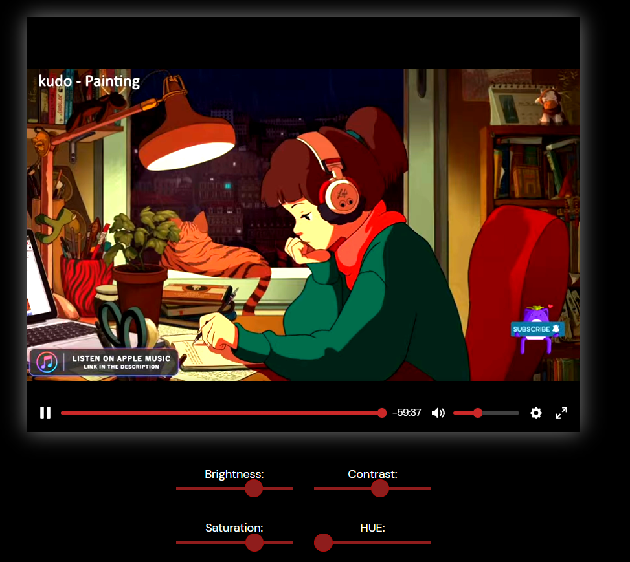
Просмотр YouTube
Мы позволили пользователям наслаждаться одним из любимых сервисов с нашими дополнениями. На данный момент мы подключили все цветовые фильтры, а в будущем подключим и детектирование эпилептических и неприемлемых сцен, тк наши алгоритмы могут обрабатывать более 80 кадров в секунду. Поддерживаем не только VOD, но и поточное видео!

Slide 13
Масштабирование
То, что нам очень хотелось реализовать, но мы не успели сделать этого в рамках хакатона:
Анализ звукового ряда для детектирования громких и резких звуков
Интеграция алгоритмов в созданный YouTube-плеер
Таргетированное размытие лишь необходимых областей, а не всего изображения

Slide 14
Масштабирование за рамками хакатона
Некоторые идеи не вписывались в концепцию хакатона или политику использования лицензий на фильмы, но мы хотим о них рассказать:
Внедрение Deep Downscaler для более быстрой загрузки видео
Возможность колоризации изображения (из ЧБ в цветное)
Повышение разрешения видео с использованием нейросетей

Slide 15
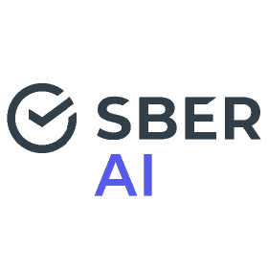
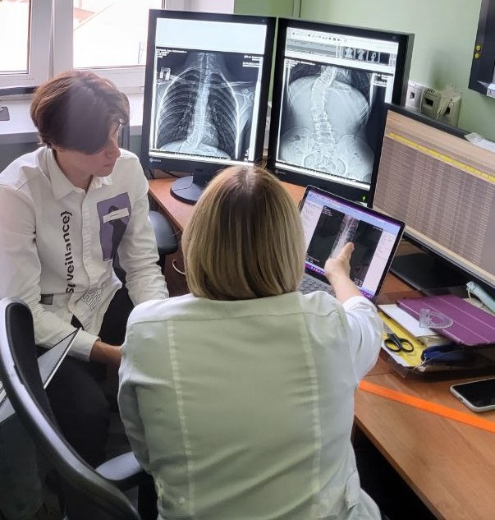
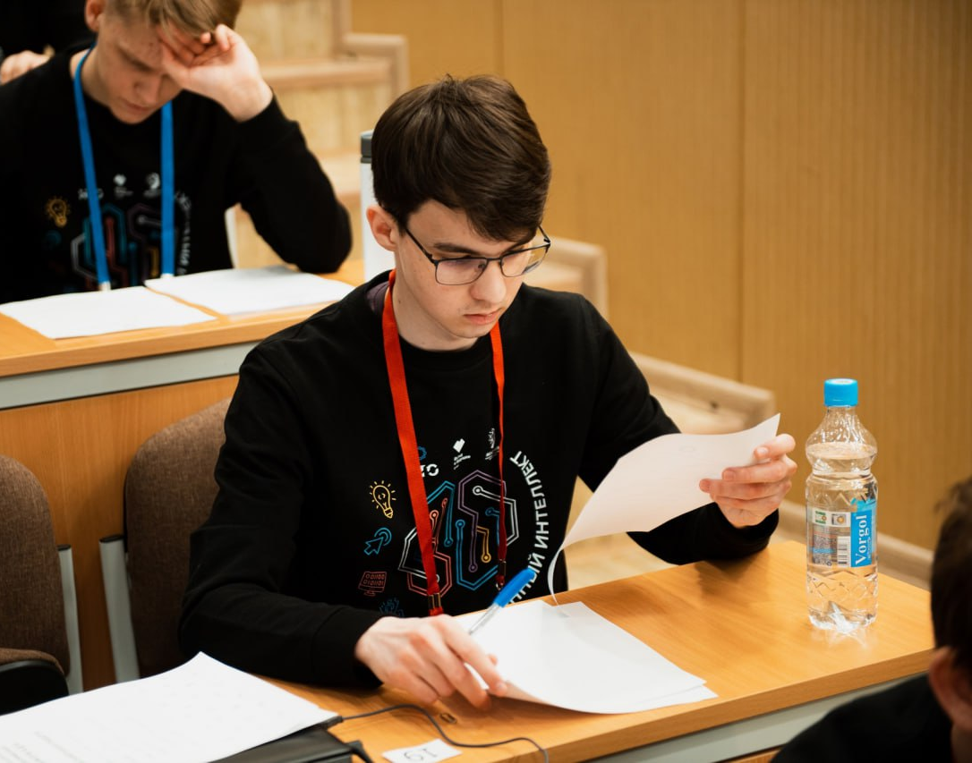

Наша команда
Уже в подростковом возрасте поработали в команде Sber AI и medtech.moscow. В последнем команда получила консультацию по решению от квалифицированных коллег-врачей. Победители международных соревнований по инновационным технологиям в медицине и многократные победители олимпиад по ИИ, хакатонов.

Slide 16
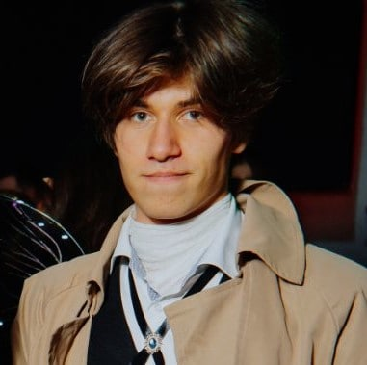
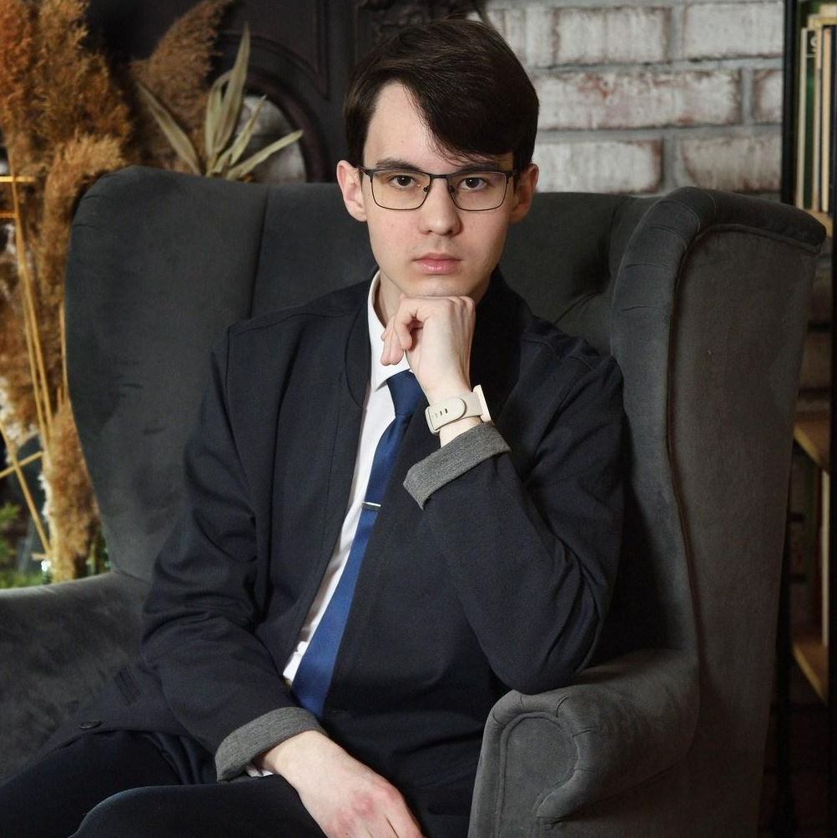
Контакты
Кирилюк Максим Андреевич
Frontend, backend
tg: @werserk
+7(916)295-42-11
Герасимов Максим Анатольевич
ML engineer
tg: @Cucu_LaPraline
+7(919)650-36-21

